Slide 1
第六章 共形映射
§6.1 共形映射的概念
§6.2 共形映射的基本问题
§6.3 分式线性映射
§6.4 几个初等函数构成的共形映射

Slide 2



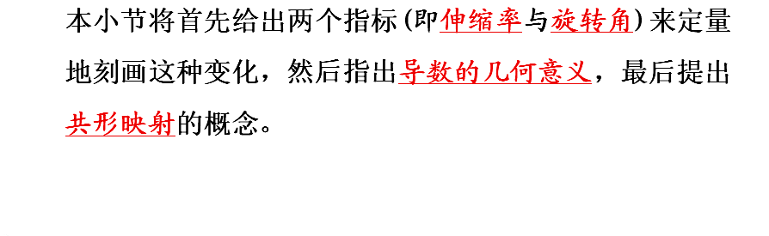

§6.1 共形映射的概念
本章将从几何的角度来研究复变函数，特别是要弄清楚
解析函数的几何映射特征。
具体地说， 平面上的曲线或者区域经映射 后，
在 平面上的象到底发生了什么变化？

Slide 3
§6.1 共形映射的概念
一、伸缩率与旋转角
二、导数的几何意义
三、共形映射

Slide 4












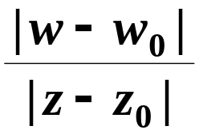
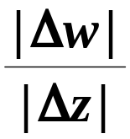
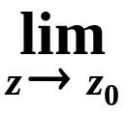
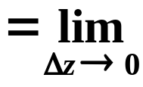







一、伸缩率与旋转角
如图，过 点的曲线 经
映射后，
变成了过 点的曲线
可以看出，曲线被伸缩和旋转。
1. 伸缩率
定义
称
(平均伸缩率)
为曲线 经 映射后
在 点的伸缩率 。

Slide 5





一、伸缩率与旋转角
切线
如图，过 点的曲线 经
映射后，变成了过 点的曲线
可以看出，曲线被伸缩和旋转。
2. 旋转角
定义
称
切线
为曲线 经 映射后
在 点的旋转角。
这两个指标定量地刻画了曲线经映射后的局部变化特征。

Slide 6


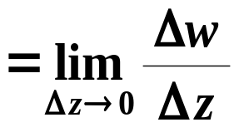
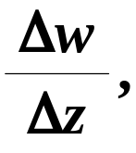

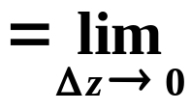

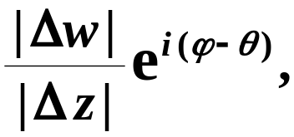
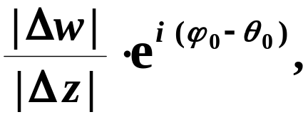
二、导数的几何意义
切线
设函数 在区域 D 内解析，
且
分析
由
有
切线

Slide 7



二、导数的几何意义
切线
设函数 在区域 D 内解析，
且
分析
切线
1. 导数的几何意义
为曲线 在 点的伸缩率。
为曲线 在 点的旋转角。

Slide 8










二、导数的几何意义
2. 伸缩率不变性
切线
任何一条经过 点的曲线的
伸缩率均为
3. 旋转角不变性
任何一条经过 点的曲线的
旋转角均为
即
切线

Slide 9




二、导数的几何意义
2. 伸缩率不变性
切线
任何一条经过 点的曲线的
伸缩率均为
3. 旋转角不变性
任何一条经过 点的曲线的
旋转角均为
即
切线
4. 保角性
由
即 保持了两条曲线的交角的大小与方向不变。

Slide 10



三、共形映射
1. 第一类保角映射
定义
若函数 在区域 D 内满足：
P120
定义
6.1
(1) 保角性 , (保大小, 保方向)；
(2) 伸缩率不变性，
则称函数 为区域 D 内的
第一类保角映射。
结论
若函数 在区域 D 内解析，
P121
定理
6.1
且
则函数 为
区域 D 内的第一类保角映射。

Slide 11
三、共形映射
1. 第一类保角映射
2. 第二类保角映射
定义
若函数 在区域 D 内满足：
P120
定义
6.1
(1) 能保持两条曲线的交角的大小
不变，但方向相反；
(2) 伸缩率不变性，
则称函数 为区域 D 内的
第二类保角映射。

Slide 12


三、共形映射
1. 第一类保角映射
2. 第二类保角映射
3. 共形映射
定义
若函数 为区域 D 内的第一类保角映射，
且当
P121
定义
6.2
时，
则称 为区域 D 内
的共形映射。
(保角映射的来历?)
关键
要求函数还必须是一一映射(即双方单值)。

Slide 13
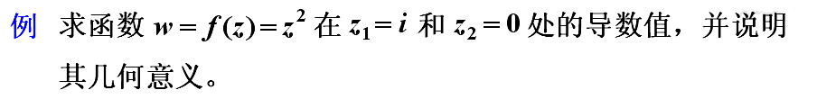


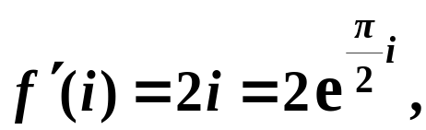












P120例6.1
解
函数 在复平面上处处解析，且
(1) 在 点，
因此，函数 在 处
的伸缩率不变，且具有保角性，
其伸缩率为 2，旋转角为
(2) 在 点，
因此，函数的保角性不成立。

Slide 14
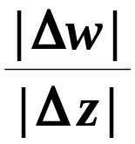
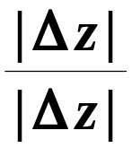
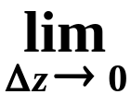


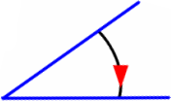
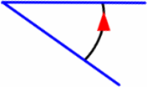
P121 例6.2
(1) 由于
解
因此，它具有伸缩率不变性；
(2) 显然，该函数能保持两条曲线的
的交角的大小不变 , 但方向相反，
因此，它是第二类保角映射。

Slide 15










P121 例6.3
解
(1) 由于 在复平面上处处解析，且
因此，它在整个复平面上是第一类保角映射。
(2) 令
则
令
则
可见，它不是双方单值的，
因此，它不是共形映射。
(3) 如果设区域
则它在区域 D 内
是双方单值的，
因此，它是区域 D 内共形映射。

Slide 16
附：保角映射的来历
1777年
欧拉(Euler)就曾遇到过所谓的保角映射，他把
这种映射称为“小范围里的相似映射”。
1779年
拉格朗日(Lagrange)创建了从旋转曲面到平面上
的保角映射理论。
1788年
保角映射这一术语最早出现在俄罗斯科学院院士
舒别尔特( )的制图学著作中。
1822年
高斯( Gauss )创建了由复变函数出发的一般的保
角映射理论。

Slide 17
附：保角映射的来历
1851年
黎曼(Riemann)首次发表了关于任意的单连域都
可以映射到(单位)圆域的定理。
此后，许瓦兹(Schwarz)、哈纳克(Harnack)
以及庞加莱(Poincare)等人曾多次试图给出
黎曼定理的严格证明。
1900年
才由奥斯古德(Osgood)获得成功，给出黎曼定理
的严格证明。
(返回)

